Slide 1
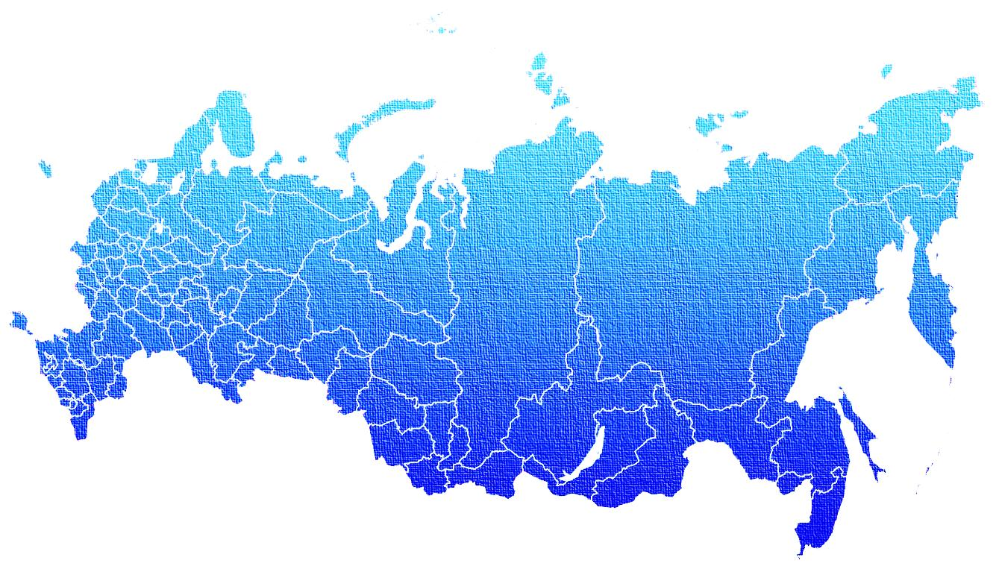
ПЕТРОЛОГИЧЕСКАЯ БАЗА ГОСГЕОЛКАРТ: НОВЫЕ ПРЕДЛОЖЕНИЯ
Секция МПК по региональной петрографии, классификации и терминологии кристаллических горных пород
В.В. Шатов, Л.Н. Шарпенок, Е.А. Кухаренко, А.Е. Костин

Slide 2
Секция по региональной петрографии, классификации и терминологии кристаллических горных пород (СРПКТ) является подразделением Межведомственного Петрографического Комитета (МПК) и базируется во ВСЕГЕИ
Деятельность СРПКТ направлена на регламентирование использования единой петрологической понятийной базы, необходимой при проведении геологосъемочных и картосоставительских работ, в том числе при подготовке Госгеолкарт и разработке методических и инструктивных документов

Slide 3
I. Усовершенствована классификация магматических пород
1. Подготовлена TAS-диаграмма для плутонических пород
2. Доработаны классификации ультраосновных
и основных ультрамафических пород
II. Детализирована методика расчленения магматических пород на подразделения
III. Подготовлены методические рекомендации «Практическая петрология»
IV. Сформулированы предложения организационного характера

Slide 4
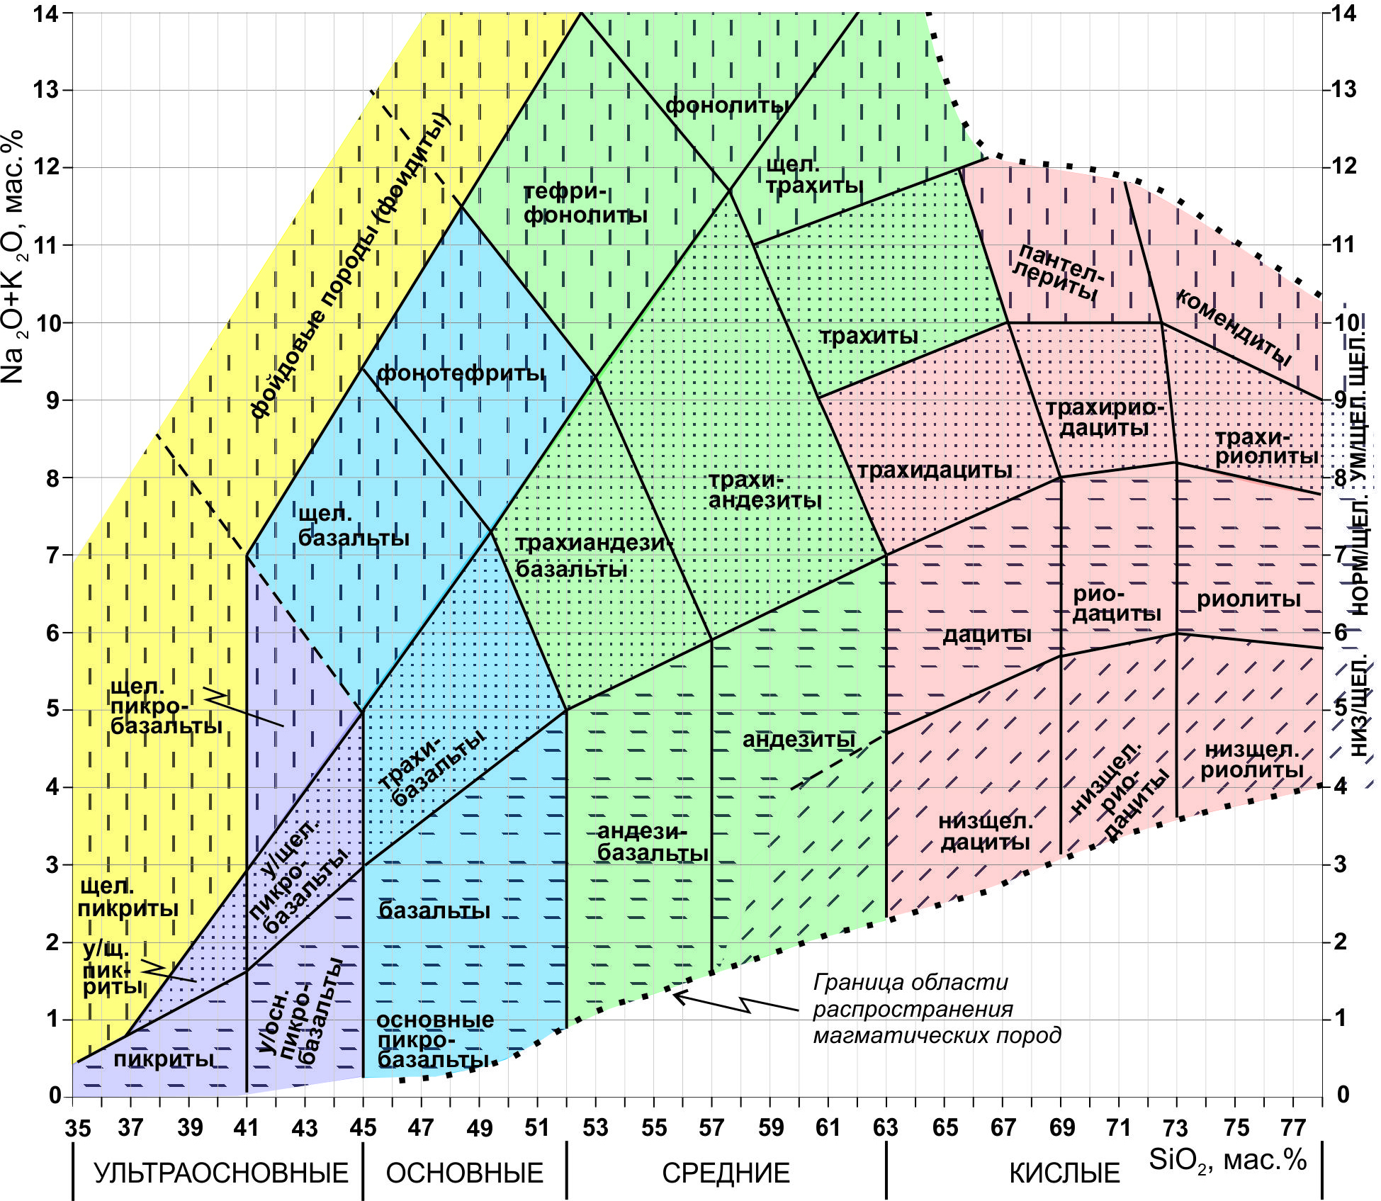
I. Классификация магматических пород
1. TAS-диаграмма для плутонических пород
А
Б
В Кодексе приведена TAS-диаграмма для диагностики и классификации вулканических пород (А). В настоящее время по той же методике на основе базы данных, содержащей около 11 000 химических анализов, подготовлена TAS-диаграмма для плутонических пород (Б).
Статистически обосновано 20 полей для групп плутонитов различной щелочности и кремнекислотности (журнал «Региональная геология и металлогения», №56, 2013)
Совмещение TAS-диаграмм для плутонических и вулканических пород показало, что поля глубинных пород и отвечающих им вулканических не вполне тождественны, однако различия между ними в большинстве случаев невелики, что отмечалось в свое время еще в трудах А.И.Заварицкого.

Slide 5
2. Доработанная Классификация ультраосновных и основных ультрамафических пород
Поля составов ультраосновных пород на TAS-диаграмме незначительны по площади вследствие низких содержаний в этих породах кремнезема и щелочей. Для этих пород высокую значимость имеют такие элементы как магний, железо, титан. Все это обусловливает недостаточность TAS-диаграммы для классификации ультраосновных пород. Для обсуждения этой проблемы Секцией была создана Рабочая группа специалистов из различных организаций
Решения Рабочей группы сводятся к следующему
-- Ввести для подразделения ультраосновных и основных вулканических пород критерий мафичности/ультрамафичности, показателем которого для этих пород является содержание в них MgO. Граничным содержанием этого оксида между ультрамафическими и мафическими вулканитами ультраосновного и основного состава считать 18%.
-- Заменить в Кодексе название классификационной таблицы «Ультраосновные вулканические породы...» (ПК, прилож. 1, табл. 1), на «Ультраосновные ультрамафические (MgO>18%) вулканические породы подотряд нормальнощелочных»
-- Признать целесообразным в семействе пикритов (ультраосновных ультрамафических нормальнощелочных вулканитов) выделять четыре вида пород, различающихся по содержанию
Mg, Fe, Ti
Ультраосновные ультрамафические (MgO>18%) вулканические породы; подотряд нормальнощелочных 37 ≤ SiO2 ≤ 45*; 0 ≤ (Na2O+K2O) ≤ 2,0
Семейство горных пород | Пикриты
Виды горных пород | Пикрит | Ферропикрит | Коматиит, низкотитанистый пикрит | Меймечит, высокотитанистый пикрит
--На TAS-диаграмме дополнительной штриховкой обозначить поле, отвечающее ультрамафитам ультраоснового и основного составов

Slide 6
Классификация основных ультрамафических пород
-- Признать целесообразным в семействе пикробазальтов (основных ультрамафических нормальнощелочных вулканических пород) выделять следующие виды пород, также различающихся по содержанию Mg, Fe, Ti
Основные ультрамафические вулканические породы; подотряд нормальнощелочных 45 ≤ SiO2 ≤ 52; 0,5 ≤ (Na2O+K2O) ≤ 5
Семейства горных пород | Пикробазальты
Виды горных пород | Пикробазальт | Ферропикробазальт | Коматиитовый базальт, низкотитанистый пикробазальт | Высокотитанистый пикробазальт
-- Упразднить виды «ультраосновной пикробазальт» и «основной пикробазальт», выделив при этом вид «пикробазальт» с граничными содержаниями SiO₂ – 44-49% в семействе пикробазальтов отряда основных пород

Slide 7
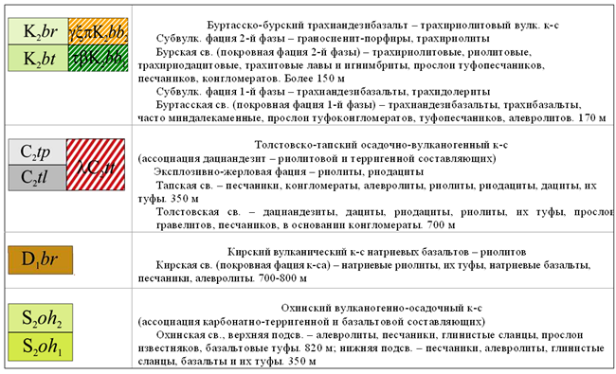
II. Методика расчленения магматических пород на подразделения
Экспертный анализ представителями Секции петрологической составляющей рассматриваемых на НРС Госгеолкарт выявил типовые нарушения требований Петрографического кодекса, касающиеся, прежде всего, расчленения на подразделения вулканогенных и осадочно-вулканогенных образований.
Это связано со сложностью строения этих полифациальных образований, а также с двойственностью статуса покровной фации вулканитов, входящих, с одной стороны, в состав вулканического комплекса, а с другой – являющихся составной частью стратиграфического подразделения. Для преодоления названных сложностей необходима разработка материалов, дополняющих и наглядно разъясняющих положения Кодекса.
В этом направлении Секцией разработаны модели петрологической составляющей легенды геологической карты, демонстрирующие различные варианты отображения вулканических образований в легендах. Ниже приведен фрагмент такой модели.

Slide 8
Наиболее распространенными ошибками по отношению к Кодексу является то, что при наличии только покровной фации комплексы часто не выделяются. Такая практика, к сожалению, закреплена в Методических руководствах по составлению Госгеолкарт. В реальности же составители листов часто не выделяют вулканические комплексы даже при наличии субвулканической или экструзивно-жерловой фаций в сочетании с покровной.
В то же время субвулканические образования, являющиеся составной частью вулканического комплекса, иногда выделяются как самостоятельные комплексы, что также противоречит требованиям Кодекса.
Таким образом, в соответствии с положениями Кодекса вулканический (или осадочно-вулканогенный) комплекс следует выделять при обнаружении вулканитов любой фации – покровной, экструзивно-жерловой и / или субвулканической составных частей этих комплексов; при этом покровные вулканиты могут сочетаться с прослоями осадочных пород.
Вулканические породы – составные части комплексов, должны описываться в главе магматизм.

Slide 9
III. Методические рекомендации «Практическая петрология»
В рамках тематических работ по отделу Петрологии при активном участии членов Секции подготовлены методические рекомендации по изучению магматических образований применительно к Госгеолкартам - «Практическая петрология».
В рекомендациях обозначена последовательность петрологических исследований при проведении геологосъемочных работ и рассмотрены основные подходы к полевому, петрографо-минералогическому, петрохимическому, геохимическому изучению магматических пород.
«ПРАКТИЧЕСКАЯ ПЕТРОЛОГИЯ» содержит следующие разделы
1. Классификация магматических пород
2. Петрографические подразделения и их корреляция
3. Магматические формации
4. Полевые методы изучения магматических образований
5. Петрографические методы изучения магматических горных пород
6. Петрохимические методы (использование петрохимических данных для диагностики и классификации горных пород и построений петрологических моделей)
7. Геохимические методы исследования
8. Изотопно-геохимические методы (использование результатов для геодинамических построений, обоснования генезиса пород и их изотопного датирования)
«Методические рекомендации» положительно оценены экспертом НРС Б.А.Марковским и в ближайшее время поступит на рассмотрение в НРС

Slide 10
1. О необходимости периодических изданий материалов, дополняющих или актуализирующих Петрографический кодекс России
IV. Предложения организационного характера
Бюро Секции считает необходимым на данном совещании поставить ряд вопросов
Секцией по Региональной петрографии МПК и отделом Петрологии ВСЕГЕИ подготовлены материалы, содержащие предложения по актуализации отдельных разделов или положений Кодекса, а также новые разделы к этому документу. Среди них:
TAS-диаграмма для плутонических пород
актуализированная классификация ультраосновных и основных пород
разделы Кодекса, составленные или актуализированные с учетом материалов по классификации эндогенных брекчиевых образований, и некоторые другие
Все новые разработки, разрозненные и не всегда опубликованные, должны в полной мере стать достоянием петрографической общественности, что возможно через периодические «выпуски» к Петрографическому кодексу по аналогии с таковыми к Стратиграфическому.
Предлагаем необходимость таких периодических выпусков закрепить Решениями настоящего совещания

Slide 11
2. О необходимости усиления роли и участия Региональных петрографических советов – подразделений Секции региональной петрографии МПК – в подготовке Госгеолкарт
Основные направления работ РПС:
1) разрешение проблемных вопросов региональной петрографии;
2) совершенствование схем расчленения и корреляции магматических, метаморфических и метасоматических образований;
3) признание валидности петрографических подразделений;
4) выбор региональных петротипов и научно-методическое обеспечение их изучения и описания;
5) организация Региональных петрографических совещаний. Члены РПС должны участвовать также в работе Региональных экспертных советах (РЭС) – в обсуждении и апробации петрологических материалов в Госгеолкартах
Приведенная схема наглядно иллюстрирует территориальную разобщенность названных Советов, в связи с чем предлагается Решением настоящего Рабочего совещания утвердить обязательность взаимодействия между ними, организационно скоординировать их деятельность

Slide 12
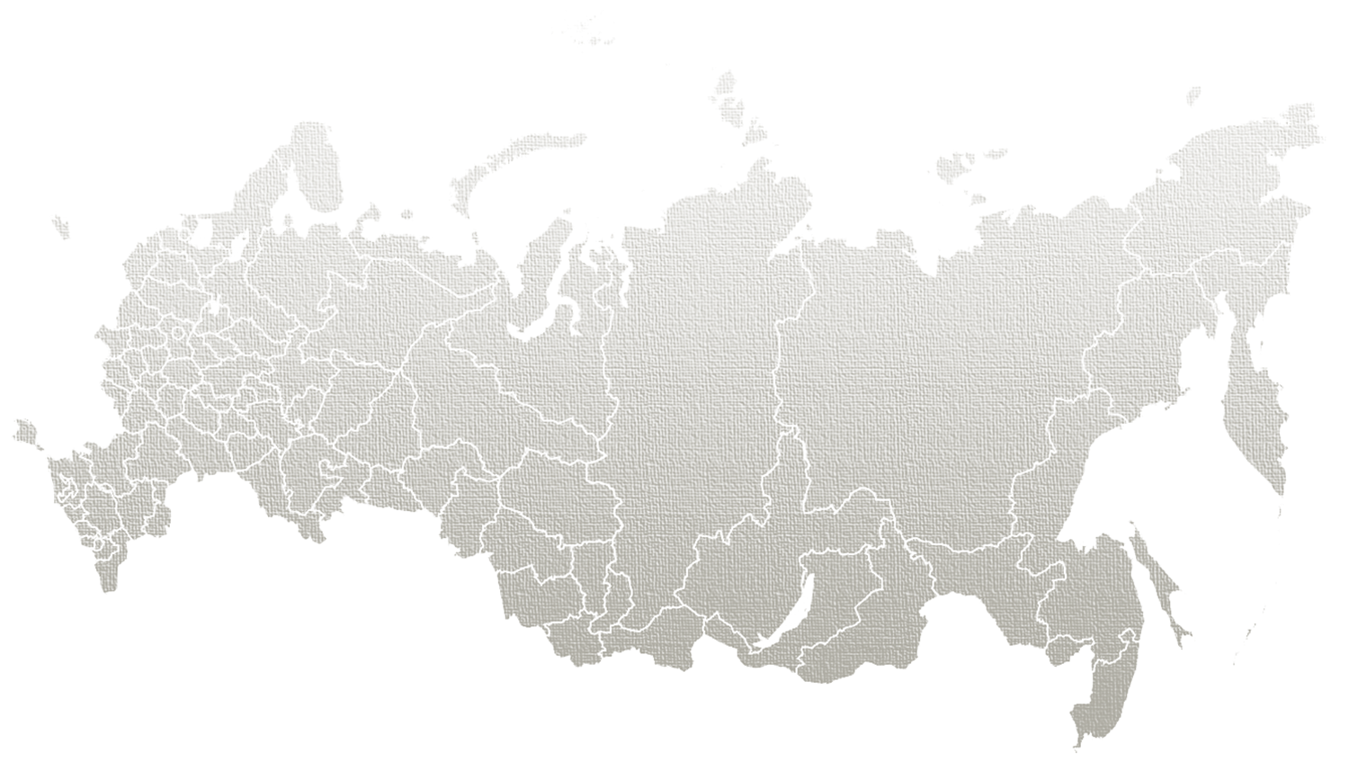
СПАСИБО ЗА ВНИМАНИЕ
Секция МПК по региональной петрографии, классификации и терминологии кристаллических горных пород

